Slide 1
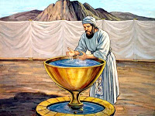

LA PILA DE BRONCE
Un mensaje
para el
Espiritual

Slide 2
Éxodo 30:17-21
¹⁷ Habló más Jehová a Moisés, diciendo: ¹⁸ Harás también una fuente de bronce, con su base de bronce, para lavar; y la colocarás entre el tabernáculo de reunión y el altar, y pondrás en ella agua.
¹⁹ Y de ella se lavarán Aarón y sus hijos las manos y los pies. ²⁰ Cuando entren en el tabernáculo de reunión, se lavarán con agua, para que no mueran; y cuando se acerquen al altar para ministrar, para quemar la ofrenda encendida para Jehová, ²¹ se lavarán las manos y los pies, para que no mueran. Y lo tendrán por estatuto perpetuo él y su descendencia por sus generaciones.
Este mueble lo traducen otras versiones bíblicas como «Pila», Lavamanos» y «Barreño».

Slide 3
Es muy interesante notar que el bronce no se encuentra en la naturaleza, y para obtenerlo, debe hacerse una aleación de cobre y estaño, de uso muy difundido para hacer instrumentos musicales, utensilios e imágenes, puesto que es mucho más dura que el cobre puro. De color amarillo rojizo, fácil de obtener y de trabajar.
Según (Gén.4:22), fue el primer mineral trabajado en tiempos antediluvianos y era admirado por su belleza solidez y pureza.

Slide 4
Las características de la fuente y su uso tienen cuatro puntos que debemos tener en cuenta:
1). Específicamente Dios ordena que la fuente debía ser hecha de bronce, y debía contener agua.
2). Que no se dice nada en cuanto a la forma o al tamaño de la fuente.
3). Fue hecha de bronce de los espejos que las mujeres de Israel dieron como ofrenda voluntaria (Exo. 38:8).
4). Dios recalca dos veces que su uso era para que los sacerdotes se lavaran las manos y los pies, cuando fueran a ingresar al santuario para que no murieran.

Slide 5
Primer característica:
La fuente contenía tres elementos, cobre, estaño y agua.
Recordemos que cada uno de los muebles del santuario señalaba a Cristo para mostrarnos el proceso de la salvación del hombre.
Cuando El Señor Jesús fue bautizado aparecen tres personas: El Padre, El Espíritu Santo y El Hijo. Lea (Mat.3:16,17).

Slide 6
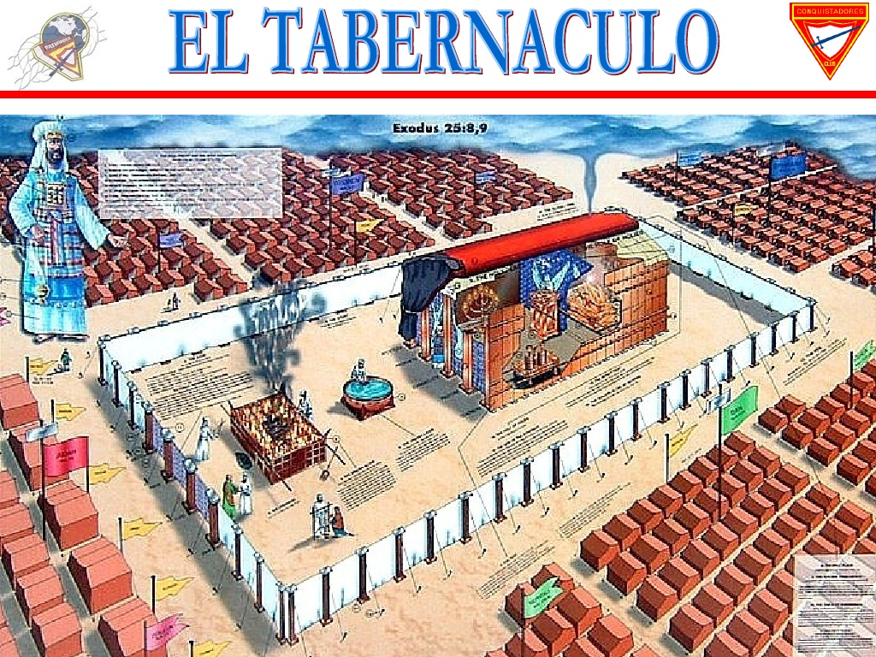
La fuente estaba colocada sobre una "base de bronce" en el atrio del tabernáculo, entre la entrada del tabernáculo y el altar de los holocaustos.
La fuente representa el lavamiento de nuestros pecados por la fe en la sangre derramada de Cristo.
(Hechos 22:16; 1Cor. 6:11; Efe. 5:26; Apoc. 7:14).

Slide 7

El lavamiento de las manos y de los pies simbolizaba la limpieza del pecado a trabes del bautismo.
Las abluciones de los sacerdotes, la muerte de las víctimas de los sacrificios y el asperjar, rociar y verter la sangre en relación con diversas funciones del servicio del santuario, muestran como evidente la necesidad del agua
(Exo.29:4, 17; Lev. 1-5).

Slide 8
Para que no mueran. Con estas palabras se advertía que cualquier violación de esta orden de bañarse las manos y los pies antes de entrar al santuario, ya sea por descuido o a la indiferencia, sería castigada con la mayor severidad. La muerte.
Marcos 16:16. El que creyere y fuere bautizado, será salvo; mas el que no creyere, será condenado.
La única manera de escapar de la muerte eterna es es someterse al bautismo que representa la muerte sepultura y resurrección de del Hijo de Dios.

Slide 9
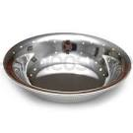
SEGUNDA CARACTERÍSTICA:
Nada se dice en las Escrituras acerca de su tamaño, forma, ornamentación o manera de transportarse. El énfasis que hace Dios está en lo que había en el lavabo, dos veces, y lo que se hacía en el. La palabra hebrea para Lavabo significa algo redondo, como una palangana.
2Cron.6:18.
Mas ¿es verdad que Dios habitará con el hombre en la tierra? He aquí, los cielos y los cielos de los cielos no te pueden contener: ¿cuánto menos esta casa que he edificado? Dijo Salomón al dedicar el Templo para Dios.

Slide 10
El hecho de que la fuente no tenía una medida especifica rebela que señalaba la incomparable grandeza y majestuosidad de Dios morando en medio de su pueblo.
Dios dio la promesa a Moisés cuando se le apareció en la Zarza: “Yo estaré contigo” (Exo.3:12). A Jacob le dio esa misma promesa (Gen.31:3, 5; Gen. 48:15).
Dios le había dicho a Moisés: «Y me harán un Santuario, y yo habitare entre ellos» (Éxo.25:8). El salmista dijo confiadamente: “Aunque ande en valle de sombra de muerte, no temeré mal alguno, porque tú estarás conmigo” (Sal.23:4).

Slide 11
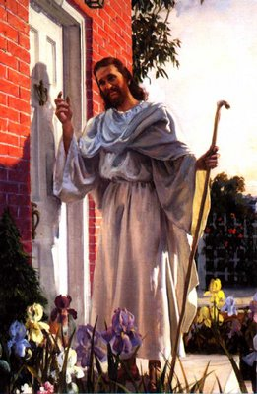
Jesús prometió: “He aquí yo estoy con vosotros todos los días, hasta el fin del mundo” (Mat.28:20).
A todo el que abre la puerta, Dios extiende la promesa: “Entraré a él, y cenaré con él, y él conmigo”
(Apoc.3:20).
La pregunta es: ¿Cómo lo hace siendo un Ser tan majestuoso, «que los cielos, y los cielos de los cielos no lo pueden contener»?

Slide 12
La respuesta la encontramos en Éxo.33:18-20.
El (Moisés) entonces dijo: Te ruego que me muestres tu gloria. ¹⁹ Y le respondió: «Yo haré pasar todo mi bien delante de tu rostro, y proclamaré el nombre de Jehová delante de ti; y tendré misericordia del que tendré misericordia, y seré clemente para con el que seré clemente. ²⁰ Dijo más: No podrás ver mi rostro; porque no me verá hombre, y vivirá»
De estaba forma: Por amor a su pueblo, Dios estaba oculto día tras día, noche tras noche, año tras año, pero manifestado constantemente en medio de su pueblo a través de esa pequeña fuente de bronce.
Si desea ampliar su estudio lea (1Rey. 8:27; 2Cron. 2:6; Isa 66:1; Hech. 7:49).

Slide 13
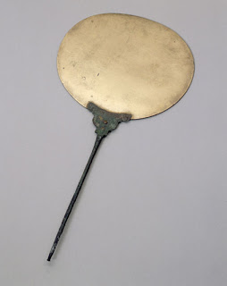
Tercera característica:
La fuente fue hecha de bronce de los espejos que las mujeres de Israel dieron como ofrenda voluntaria.
Los espejos antiguos no eran de vidrio sino de bronce.
Fue en el siglo XIII cuando se inventó la fabricación de los espejos de vidrio.

Slide 14
Al lavarse las manos los sacerdotes podían ver sus imperfecciones reflejadas en el espejo de la fuente, con el mismo tamaño y forma que el real.

Slide 15

¿Cómo podemos asimilar la gloria del Señor?
1). La oración es una de las formas por las cuales podemos tener comunión íntima con el creador. Experimentar su presencia como Moisés en el Sinaí que al permanecer 40 días en comunión su rostro brillaba, de la misma forma, llena nuestra vida, nuestro rostro refleja paz y humildad por su presencia.
El Señor le negó a Moisés la petición de ver su rostro, Ex. 33:20, argumentando que ningún ser humano podía verle y continuar con vida. En efecto, nadie puede ver a Dios y continuar siendo el mismo. Cuando conocemos al Señor por medio de la oración, cuando nos acercamos a él, nuestra vida cambia, el viejo hombre muere, y su influencia hace que nosotros cambiemos por completo.

Slide 16
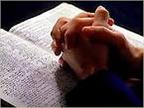
2). También el estudio constante de la Palabra constituye uno de los recursos con mayor fuerza en la búsqueda de ese Ser glorioso y Eterno.
Por medio de la palabra aprendemos a conocerlo, saber qué desea y qué espera de nosotros. A esto habría que agregar la renovación del pensamiento, como lo afirma el mismo Pablo en Ro.12:2.
«No os conforméis a este siglo, sino transformaos por medio de la renovación de vuestro entendimiento, para que comprobéis cuál sea la buena voluntad de Dios, agradable y perfecta». Romanos 8:29 dice que «fuimos destinados para ser como el Hijo de Dios».

Slide 17
En 2Cor.3:18. Hay cuatro cosas que podemos observar acerca de esta transformación.
1. Es para todo los hijo de Dios: “nosotros todos”. No solamente para los sacerdotes.
2. Es progresiva: “mirando…somos transformados de gloria en gloria”.
3. Tenemos que poner nuestra parte: “mirando”, pero alguien más hace la obra: “somos transformados”.
4. Son dos sus agentes: (1),La Palabra de Dios, “mirando…en un espejo” (compárese Santiago 1:23–25) y (2), el Espíritu Santo que es quien la aplica (Eze.36:27).
Si desea más información lea (Sant.1:22-25 ; 2Cor.3:18; Ézo.34:29-33, 34; Fil.1:3,4; 2Cor.3:7; Éxo.33:18; Éxo.33:20 ;Fil.3:21; Col.3:10; 1Jn.3:2. Fil.3:21; Col.3:10; 1Jn.3:2; Fil.3:21; Col.3:10; 1Jn.3:2 ; Ti.3:5; Jn.16:14;

Slide 18
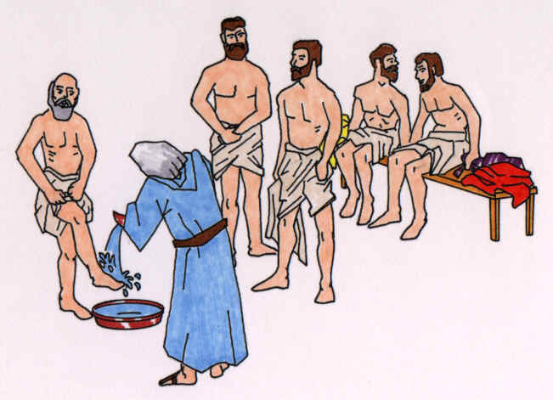
Cuarta característica:
Dios recalca dos veces que su uso era para que los sacerdotes se lavaran las manos y los pies, cuando fueran a ingresar al santuario para que no murieran.
Los sacerdotes se tenían que lavar cada vez que entraban al Tabernáculo. El castigo por no lavarse era la muerte. Leer Éxodo 29:1-4
La primera ocasión en que los sacerdotes fueron lavados se realizo en el acto de su consagración.
Note que en la primera vez, ellos no se lavaron a si mismos, Moisés fue quien los lavó en esta ocasión. Lo mismo sucede con el bautismo.

Slide 19
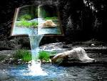
El agua es un símbolo de Jesús
Juan 7:37-39. En el último y gran día de la fiesta, Jesús se puso en pie y alzó la voz, diciendo: «Si alguno tiene sed, venga a mí y beba³⁸ El que cree en mí, como dice la Escritura, de su interior correrán ríos de agua viva» ³⁹ Esto dijo del Espíritu que habían de recibir los que creyesen en él; pues aún no había venido el Espíritu Santo, porque Jesús no había sido aún glorificado.
Isaías 44:3. «Porque yo derramaré aguas sobre el sequedal, y ríos sobre la tierra árida; mi Espíritu derramaré sobre tu generación, y mi bendición sobre tus renuevos».

Slide 20
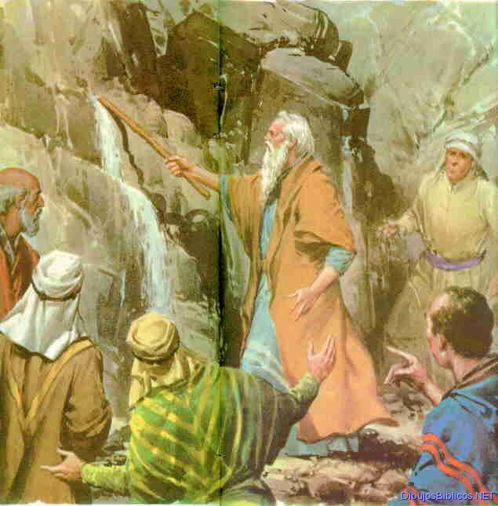
Éxodo 17:6. «He aquí que yo estaré delante de ti allí sobre la peña en Horeb; y golpearás la peña, y saldrán de ella aguas, y beberá el pueblo».
1 Cor. 10:4. y todos bebieron la misma bebida espiritual; porque bebían de la roca espiritual que los seguía,
y la roca era Cristo.
El agua salió de la roca cuando Moisés la golpeó. Pablo nos dice que la roca es Cristo. Y es interesante pensar que el agua del Lavabo de los sacerdotes, posiblemente vino de la misma fuente.

Slide 21
¿Cuál fue el objetivo final de Cristo al dar su vida por la iglesia?
Su objetivo fue el de purificar, santificar a la iglesia.
A través del tiempo El continúa preparando a su novia, la iglesia para su venida y su método es el lavamiento por su Palabra.
Efesios 5:25-27. Maridos, amad a vuestras mujeres, así como Cristo amó a la iglesia, y se entregó a sí mismo por ella, ²⁶ para santificarla, habiéndola purificado en el lavamiento del agua por la palabra ²⁷ a fin de presentársela a sí mismo, una iglesia gloriosa, que no tuviese mancha ni arruga ni cosa semejante, sino que fuese santa y sin mancha.

Slide 22
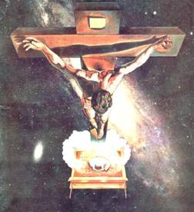
El Altar del Holocausto es un símbolo de la cruz y de la muerte expiatoria de Cristo para redimirnos del pecado.
El Lavabo nos da un cuadro de la limpieza continua que recibimos día tras día al aplicar en nuestras vidas la Palabra de Dios por medio del Espíritu Santo.

Slide 23
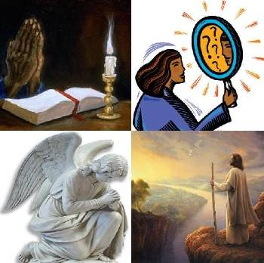
Así como este Lavabo fue echo de espejos, la Palabra de Dios es como un espejo que revela nuestras impurezas.
La Palabra revela nuestra incapacidad para vivir la vida cristiana con nuestra propia fuerza lo cual es imposible

Slide 24


Otra lección consiste en recordar que si nos miramos en nuestro propio espejo, es decir, conforme a nuestro propio criterio, llegaremos a tener una buena opinión de nosotros mismos y a un deseo de mejorar nuestra apariencia externa.
Pero si nos miramos en el espejo de la Palabra, llegaremos a decir como Isaías, “Ay de mí que soy muerto; porque siendo hombre inmundo de labios y habitando en medio de pueblo que tiene labios inmundos, han visto mis ojos al Rey, Jehová de los ejércitos.”
Isaías. 6:5.

Slide 25
¿En cuál espejo solemos mirarnos, en el nuestro propio o en el de la Palabra de Dios?
Debemos destacar que las mujeres dieron lo mejor que tenían.
Siempre es así. Dios merece lo mejor.
La reflexión es esta, ¿hemos renunciado a algo para servir al Señor? ¿Cuánto nos cuesta nuestro sacerdocio? ¿O acaso no nos cuesta nada?
Otro punto que nos enseña es que aquello que era para la glorificación de la carne y para la gratificación de la vanidad, eso entregaron las mujeres a Dios. Las mujeres hebreas renunciaron a la vanidad humana. Esto encierra una gran lección para nosotros hoy. Porque ellas entregaron lo que pertenecía a su vida vieja. La lección es que si no nos apartamos de la vieja vida, no puede haber comunión, ni puede haber servicio efectivo.
Mi oración es que Dios nos motive a adorarle en Espíritu y en verdad. Amen.

